Slide 1


5
Broken Hill July 2019
Έλεγχοι ΤιμΩν και ΠοσοστΩσειΣ: ΠαρεμβαΙνονταΣ στιΣ ΑγορΕΣ
Broken Hill July 2019
Revised by Solina Lindahl

Slide 2

ΤΙ ΘΑ ΜΑΘΕΤΕ ΣΕ ΑΥΤΟ ΤΟ ΚΕΦΑΛΑΙΟ
Broken Hill July 2019
Τι είναι η παρέμβαση στην αγορά και γιατί οι έλεγχοι τιμών και οι έλεγχοι ποσοτήτων αποτελούν τις δύο κυριότερες μορφές των παρεμβάσεων αυτών;
Ποιος ωφελείται και ποιος επιβαρύνεται από τις παρεμβάσεις στην αγορά;
Γιατί οι οικονομολόγοι είναι συχνά σκεπτικοί σε σχέση με τις παρεμβάσεις στην αγορά; Και γιατί οι κυβερνήσεις εφαρμόζουν παρεμβάσεις στην αγορά ακόμη κι εάν προκαλούν απώλειες στην κοινωνία;

Slide 3
ΕΛΕΓΧΟΙ ΤΙΜΩΝ
Broken Hill July 2019
Έλεγχοι τιμών: νομικοί περιορισμοί σε σχέση με το πόσο ψηλά ή χαμηλά μπορεί να lβρεθεί μια αγοραία τιμή. Υπάρχουν δύο κύρια είδη ελέγχου τιμών:
Ανώτατη τιμή: μια μέγιστη τιμή την οποία οι πωλητές επιτρέπεται να χρεώσουν για ένα προϊόν ή υπηρεσία (συνήθως, προσδιορισμένη ΚΑΤΩ από την τιμή ισορροπίας).
Κατώτατη τιμή: Μια ελάχιστη τιμή την οποία θα πρέπει να πληρώσουν οι αγοραστές για ένα αγαθό ή μια υπηρεσία (συνήθως, προσδιορισμένη ΠΑΝΩ από την τιμή ισορροπίας).

Slide 4
ΓΙΑΤΙ ΟΙ ΚΥΒΕΡΝΗΣΕΙΣ ΕΛΕΓΧΟΥΝ ΤΙΣ ΤΙΜΕΣ
Broken Hill July 2019
Οι αγοραίες τιμές δεν ικανοποιούν απαραίτητα τους αγοραστές ή τους πωλητές: μπορεί να ασκήσουν πίεση μέσω συγκεκριμένων ομάδων επηρεασμού (lobby), προκειμένου να τους βοηθήσει, μεταβάλλοντας την τιμή.

Slide 5
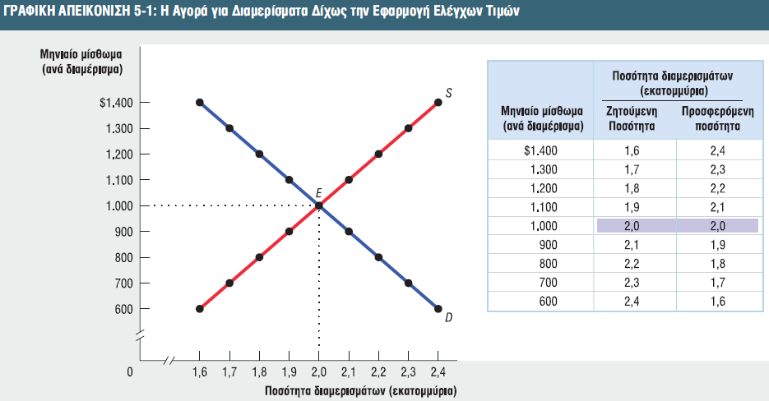
ΔΗΜΙΟΥΡΓΩΝΤΑΣ ΕΝΑ ΥΠΟΔΕΙΓΜΑ ΑΝΩΤΑΤΗΣ ΤΙΜΗΣ: Η ΑΓΟΡΑ ΠΡΙΝ ΑΠΟ ΤΟΝ ΕΛΕΓΧΟ ΤΗΣ ΤΙΜΗΣ
Broken Hill July 2019
Δίχως κρατική παρέμβαση, η αγορά για διαμερίσματα προς ενοικίαση καταλήγει σε ισορροπία στο σημείο Ε, με ένα αγοραίο ενοίκιο $1,000 ανά μήνα και 2 εκατομμύρια διαμερίσματα, νοικιασμένα.

Slide 6
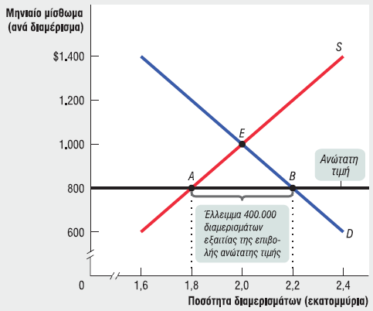
ΔΗΜΙΟΥΡΓΩΝΤΑΣ ΕΝΑ ΥΠΟΔΕΙΓΜΑ ΑΝΩΤΑΤΗΣ ΤΙΜΗΣ: Η ΑΓΟΡΑ ΜΕΤΑ ΤΟΝ ΕΛΕΓΧΟ ΤΗΣ ΤΙΜΗΣ
Broken Hill July 2019
Η ανώτατη τιμή δημιουργεί ένα μόνιμο έλλειμμα 400,000 μονάδων: 400,000 άνθρωποι επιθυμούν να ενοικιάσουν διαμερίσματα στο νόμιμο ενοίκιο των $800, αλλά δεν μπορούν να τα βρουν σε αυτό το ύψος ενοικίου.

Slide 7
ΠΩΣ ΟΙ ΑΝΩΤΑΤΕΣ ΤΙΜΕΣ ΠΡΟΚΑΛΟΥΝ ΑΝΑΠΟΤΕΛΕΣΜΑΤΙΚΟΤΗΤΑ
Broken Hill July 2019
Οι ανώτατες τιμές προκαλούν προβλέψιμες παρενέργειες:
Αναποτελεσματικά χαμηλή ποσότητα
Αναποτελεσματική κατανομή στους πελάτες
Σπατάλη πόρων
Αναποτελεσματικά χαμηλή ποιότητα
Μαύρες αγορές

Slide 8
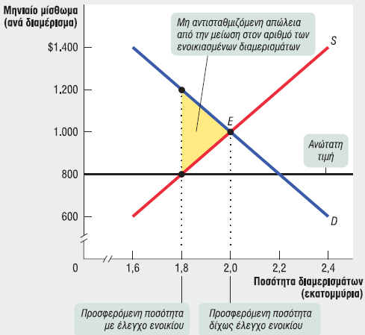
ΠΡΟΣΔΙΟΡΙΖΝΤΑΣ ΤΗΝ ΑΝΑΠΟΤΕΛΕΣΜΑΤΙΚΗ ΧΑΜΗΛΗ ΠΟΣΟΤΗΤΑ
Broken Hill July 2019
Το εμβαδόν του σκιασμένου τριγώνου αντιστοιχεί στο ποσό
του συνολικού πλεονάσματος που χάνεται εξαιτίας της
αναποτελεσματικά χαμηλής συναλλασσόμενης ποσότητας.
Broken Hill July 2019

Slide 9
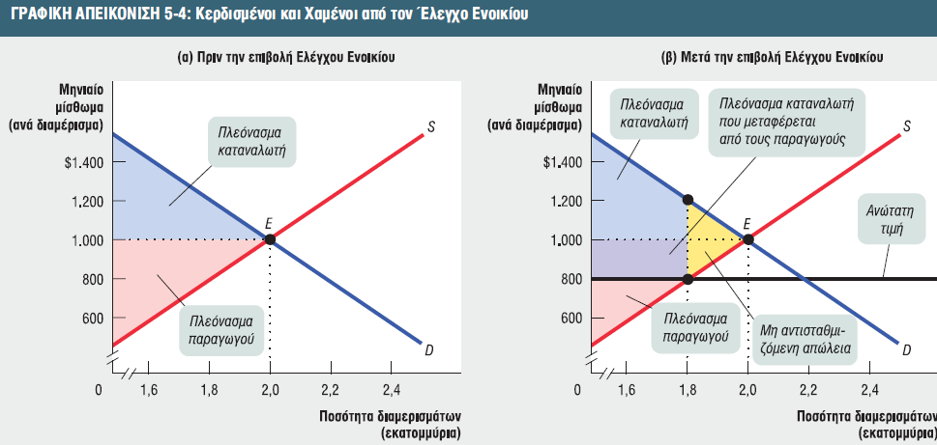
Broken Hill July 2019
Αυτή η αύξηση στο πλεόνασμα καταναλωτή είναι μια άμεση μεταφορά πλεονάσματος από τους ιδιοκτήτες των διαμερισμάτων, που αναπαρίσταται από το μωβ σκιασμένο
ορθογώνιο παραλληλόγραμμο.

Slide 10
ΑΝΑΠΟΤΕΛΕΣΜΑΤΙΚΗ ΚΑΤΑΝΟΜΗ ΣΤΟΥΣ ΠΕΛΑΤΕΣ
Broken Hill July 2019
Η επιβολή ανώτατων τιμών οδηγεί συχνά σε αναποτελεσματικότητα με τη μορφή αναποτελεσματικής κατανομής στους καταναλωτές:
– Οι καταναλωτές που αποτιμούν ένα αγαθό υψηλότερα, δεν το αποκτούν απαραίτητα τελικά.
Οι παγκόσμιοι έλεγχοι τιμών προκάλεσαν ευρύτατες και διαρκείς ελλείψεις στην ΕΣΣΔ.

Slide 11
ΣΠΑΤΑΛΗ ΠΟΡΩΝ: ΑΝΩΤΑΤΕΣ ΤΙΜΕΣ
Broken Hill July 2019
Ένας ακόμη λόγος που η επιβολή ανώτατων τιμών δημιουργεί αναποτελεσματικότητα είναι ότι οδηγεί σε σπατάλη πόρων:
Ελλείψεις (ελλείμματα): δεν θα έχουν όλοι οι αγοραστές τη δυνατότητα να αγοράσουν το αγαθό.
Οι άνθρωποι ξοδεύουν χρήματα, προσπάθεια και χρόνο για να αντιμετωπίσουν τις ελλείψεις που δημιουργούνται από την επιβολή ανώτατων τιμών.
Ο έλεγχος των ενοικίων δημιουργεί χαμένες ευκαιρίες.

Slide 12
ΑΝΑΠΟΤΕΛΕΣΜΑΤΙΚΑ ΧΑΜΗΛΗ ΠΟΙΟΤΗΤΑ
Broken Hill July 2019
Οι πωλητές παρέχουν χαμηλής ποιότητας αγαθά σε χαμηλή τιμή, παρά το γεγονός ότι οι αγοραστές θα προτιμούσαν καλύτερη ποιότητα
Οι ενοικιαστές θα ήταν πρόθυμοι να πληρώσουν πολύ περισσότερα χρήματα για βελτιωμένες συνθήκες διαβίωσης απ’ ό,τι θα κόστιζε για τους ιδιοκτήτες να τους τις παρέχουν.
Τα διαμερίσματα που καλύπτονται από τον έλεγχο ενοικίου είναι διαβόητα για το ότι συντηρούνται πλημμελώς.
Ορισμένοι ενοικιαστές θα ήταν χαρούμενοι να πληρώσουν για καλύτερες συνθήκες διαβίωσης και οι ιδιοκτήτες θα ήταν χαρούμενοι να παρέχουν αυτές τις βελτιώσεις έναντι αμοιβής.

Slide 13
ΠΑΡΑΝΟΜΕΣ (ΜΑΥΡΕΣ ΑΓΟΡΕΣ)
Broken Hill July 2019
Μια μαύρη αγορά είναι μια αγορά στην οποία τα αγαθά και οι υπηρεσίες αγοράζονται και πωλούνται παράνομα-είτε διότι είναι απαγορευμένα είτε διότι η τιμή ισορροπίας είναι παράνομη.

Slide 14
ΓΙΑΤΙ ΛΟΙΠΟΝ ΥΠΑΡΧΟΥΝ ΑΝΩΤΑΤΕΣ ΤΙΜΕΣ;
Broken Hill July 2019
Έχουμε τρία συνήθη αποτελέσματα από την επιβολή ανώτατων τιμών:
Διαρκής έλλειψη του αγαθού.
Αναποτελεσματικότητα που πηγάζει από αυτή τη διαρκή έλλειψη.
Εμφάνιση παράνομων φαινομένων μαύρης αγοράς.

Slide 15
ΚΑΤΩΤΑΤΕΣ ΤΙΜΕΣ
Broken Hill July 2019
Ορισμένες φορές οι κυβερνήσεις παρεμβαίνουν για να ωθήσουν τις αγοραίες τιμές ανοδικά, αντί για καθοδικά.
Οι κατώτατες (ή ελάχιστες) τιμές έχουν θεσμοθετηθεί ευρέως για αγροτικά προϊόντα, όπως το σιτάρι και το γάλα, ως ένας τρόπος ενίσχυσης των εισοδημάτων των αγροτών.

Slide 16
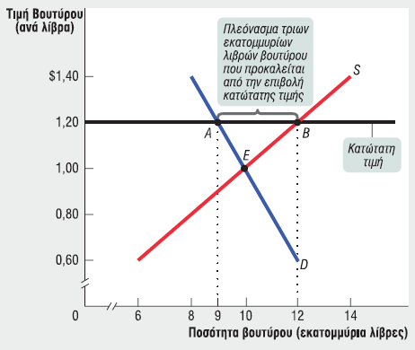
ΜΟΝΤΕΛΟΠΟΙΩΝΤΑΣ ΜΙΑ ΚΑΤΩΤΑΤΗ ΤΙΜΗ: Η ΑΓΟΡΑ ΜΕΤΑ ΤΟΝ ΕΛΕΓΧΟ ΤΗΣ ΤΙΜΗΣ
Broken Hill July 2019
Η ζητούμενη ποσότητα βουτύρου πέφτει στις 9 εκατομμύρια λίβρες και η προσφερόμενη ποσότητα αυξάνεται σε 12 εκατομμύρια λίβρες, δημιουργώντας ένα διαρκές πλεόνασμα 3^{ων} εκατομμυρίων λιβρών βουτύρου

Slide 17
ΠΩΣ ΠΡΟΚΑΛΕΙ ΑΝΑΠΟΤΕΛΕΣΜΑΤΙΚΟΤΗΤΑ ΜΙΑ ΚΑΤΩΤΑΤΗ ΤΙΜΗ
Broken Hill July 2019
Δημιουργεί μη αντισταθμιζόμενη απώλεια μειώνοντας τη συναλλασσόμενη ποσότητα κάτω από το αποτελεσματικό επίπεδο.
Οδηγεί σε αναποτελεσματική κατανομή των πωλήσεων μεταξύ των πωλητών.
Οδηγεί σε σπατάλη πόρων.
Οδηγεί στην παροχή αναποτελεσματικά υψηλού επιπέδου ποιότητας από τους πωλητές

Slide 18
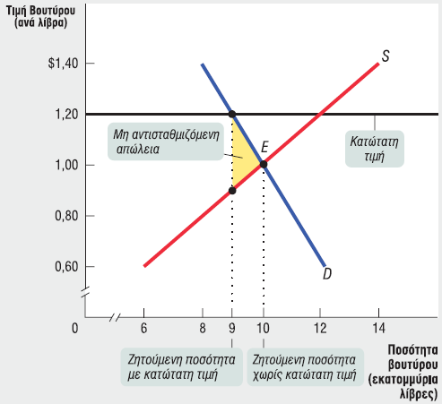
Broken Hill July 2019
Η κατώτατη τιμή μειώνει τη ζητούμενη ποσότητα κάτω από την ποσότητα ισορροπίας της αγοράς και οδηγεί σε μη αντισταθμιζόμενη απώλεια.

Slide 19
ΑΝΑΠΟΤΕΛΕΣΜΑΤΙΚΗ ΚΑΤΑΝΟΜΗ ΤΩΝ ΠΩΛΗΣΕΩΝ ΜΕΤΑΞΥ ΤΩΝ ΠΩΛΗΤΩΝ
Broken Hill July 2019
Η κατώτατες τιμές κατανέμουν εσφαλμένα τις πωλήσεις:
Πωλητές που είναι πρόθυμοι να πουλήσουν στη χαμηλότερη τιμή δεν μπορούν να πουλήσουν.
Οι πωλήσεις κατανέμονται μόνο μεταξύ των πωλητών που είναι πρόθυμοι να πουλήσουν σε υψηλότερη τιμή.

Slide 20
ΣΠΑΤΑΛΗ ΠΟΡΩΝ: ΚΑΤΩΤΑΤΕΣ ΤΙΜΕΣ
Broken Hill July 2019
Όπως ακριβώς μια ανώτατη τιμή, έτσι και μια κατώτατη τιμή δημιουργεί αναποτελεσματικότητα εξαιτίας της σπατάλης πόρων
Οι κατώτατες τιμές οδηγούν επίσης σε σπατάλη χρόνου και κόπου.

Slide 21
ΑΝΑΠΟΤΕΛΕΣΜΑΤΙΚΑ ΥΨΗΛΗ ΠΟΙΟΤΗΤΑ
Broken Hill July 2019
Οι αγοραστές προτιμούν υψηλότερης ποιότητας προϊόντα και είναι πρόθυμοι να πληρώσουν γι’ αυτά.
Οι πωλητές αρνούνται να βελτιώσουν την ποιότητα των προϊόντων τους επειδή η επιβολή ανώτατης τιμής δεν τους επιτρέπει να αποζημιωθούν για την ενέργειά τους αυτή.
Η ίδια λογική ισχύει στην περίπτωση των κατώτατων τιμών, αλλά αντιστρόφως: οι προμηθευτές παρέχουν αγαθά αναποτελεσματικά υψηλής ποιότητας.
Οι πωλητές προσφέρουν υψηλής ποιότητας αγαθά σε υψηλή τιμή.

Slide 22
ΠΑΡΑΝΟΜΗ ΔΡΑΣΤΗΡΙΟΤΗΤΑ
Broken Hill July 2019
Οι κατώτατες τιμές προσφέρουν επίσης κίνητρα για παράνομη δραστηριότητα.
Σε χώρες όπου ο κατώτατος μισθός είναι πολύ πάνω από τον μισθό ισορροπίας, οι εργάτες που ζητούν απεγνωσμένα δουλειά, κάποιες φορές δέχονται να εργαστούν χωρίς να έχουν δηλωθεί από τους εργοδότες τους
Αυτή η πρακτική, γνωστή στην Ευρώπη και ως μαύρη εργασία

Slide 23
ΓΙΑΤΙ ΛΟΙΠΟΝ ΥΠΑΡΧΟΥΝ ΚΑΤΩΤΑΤΕΣ ΤΙΜΕΣ;
Broken Hill July 2019
Συνοψίζοντας, μια κατώτατη τιμή προκαλεί αρκετές δυσμενείς επιπτώσεις:
Διαρκές πλεόνασμα του αγαθού.
Αναποτελεσματικότητα που πηγάζει από το διαρκές πλεόνασμα, με τη μορφή αναποτελεσματικά χαμηλής ποσότητας, αναποτελεσματικής κατανομής πωλήσεων μεταξύ των πωλητών, σπατάλης πόρων και αναποτελεσματικά υψηλού επιπέδου προσφερόμενης ποιότητας από τους προμηθευτές.
Τον πειρασμό να εμπλακεί κάποιος σε παράνομη δραστηριότητα, κυρίως δωροδοκία και διαφθορά των κυβερνητικών αξιωματούχων.

Slide 24
ΕΛΕΓΧΟΝΤΑΣ ΤΙΣ ΠΟΣΟΤΗΤΕΣ
Broken Hill July 2019
Οι κυβερνήσεις κάποιες φορές ελέγχουν την ποσότητα αντί για την τιμή.
Ποσόστωση: ένα ανώτερο όριο στην ποσότητα κάποιου αγαθού που μπορεί να αγοραστεί ή να πωληθεί, ορισμένο από την κυβέρνηση. Αναφέρεται επίσης και σαν ποσοτικός έλεγχος.
Όριο ποσόστωσης: η συνολική νόμιμα συναλλασσόμενη ποσότητα ενός αγαθού, υπό καθεστώς ποσόστωσης ή ποσοτικού ελέγχου.
Άδεια χρήσης: το δικαίωμα που παρέχεται σε κάποιον, από το κράτος, να προσφέρει το αγαθό.
Broken Hill July 2019

Slide 25
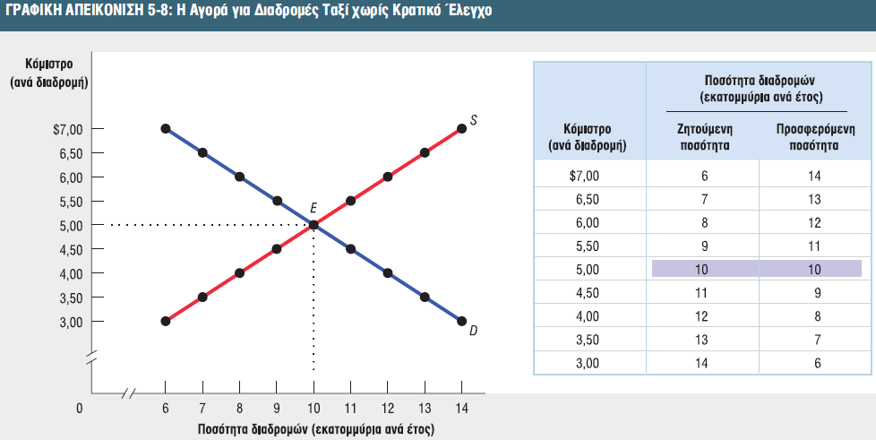
Broken Hill July 2019
Δίχως κρατική παρέμβαση, η αγορά βρίσκεται σε ισορροπία, με 10 εκατομμύρια διαδρομές ανά έτος, με ένα κόμιστρο $5 ανά διαδρομή.
Broken Hill July 2019

Slide 26
ΕΚΜΑΘΗΣΗ ΣΤΗΝ ΠΡΑΞΗ: ΣΥΖΗΤΗΣΗ
Broken Hill July 2019
Με έναν συνάδελφό σας, επιλέξτε είτε:
να υπερασπιστείτε τις εισαγωγικές ποσοστώσεις των Ηνωμένων Πολιτειών στη ζάχαρη είτε
να τις επικρίνετε.
Φανταστείτε ότι είστε ένα νέο μέλος του προσωπικού του Κογκρέσου, επιφορτισμένο με τη συλλογή επιχειρημάτων προς χρήση από τη δική σας πλευρά, στο Κογκρέσο..
Πείτε γρήγορα δύο ή περισσότερα επιχειρήματα που θα χρησιμοποιούσατε και μοιραστείτε τα μεταξύ σας.
Broken Hill July 2019

Slide 27
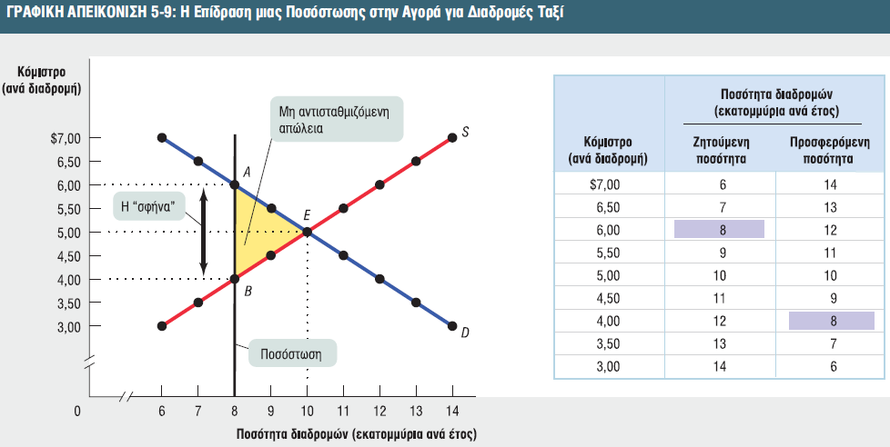
Broken Hill July 2019
Τιμή ζήτησης: η τιμή μιας συγκεκριμένης ποσότητας στην οποία οι καταναλωτές θα ζητήσουν την ποσότητα αυτή.
Τιμή προσφοράς: η τιμή μιας συγκεκριμένης ποσότητας στην οποία οι παραγωγοί θα προσφέρουν την ποσότητα αυτή.
Broken Hill July 2019

Slide 28
Broken Hill July 2019
Η σφήνα ή το μίσθωμα ποσόστωσης: η διαφορά μεταξύ της τιμής ζήτησης και της τιμής προσφοράς στο όριο ποσόστωσης. Είναι ίση την αγοραία τιμή της άδειας χρήσης, όταν η άδεια είναι εμπορεύσιμο αγαθό.
Broken Hill July 2019

Slide 29
ΤΑ ΚΟΣΤΗ ΤΩΝ ΠΟΣΟΣΤΙΚΩΝ ΕΛΕΓΧΩΝ
Broken Hill July 2019
Όπως οι έλεγχοι τιμών, έτσι και οι ποσοτικοί περιορισμοί μπορεί να έχουν ορισμένες προβλέψιμες δυσμενείς επιπτώσεις
Μη αντισταθμιζόμενη απώλεια (Deadweight loss) (ορισμένες αμοιβαία επωφελείς συναλλαγές δεν πραγματοποιούνται)
Κίνητρα για παράνομες δραστηριότητες
Broken Hill July 2019

